Slide 1
Джанни Родари
«Путешествие
Голубой Стрелы»
Воспитатель ГБДОУ№22
Адмиралтейского р-на СПб
ДЕНИСЮК Н.В.

Slide 2


Slide 3
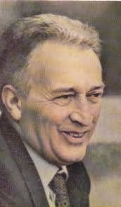

Slide 4
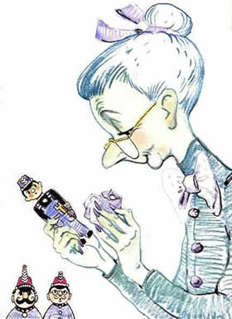

Slide 5
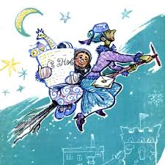

Slide 6
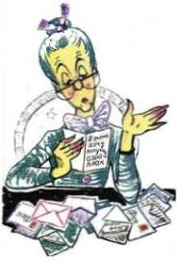

Slide 7
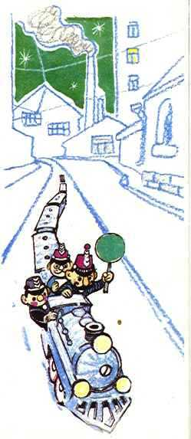

Slide 8
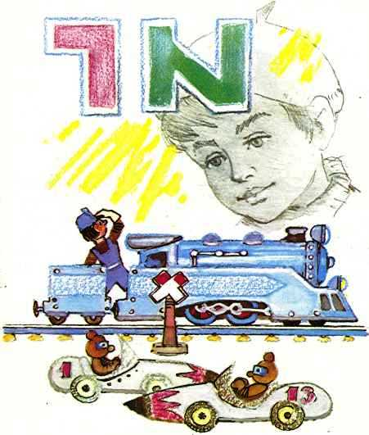

Slide 9
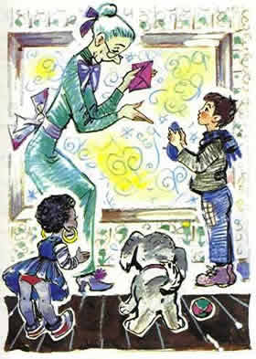
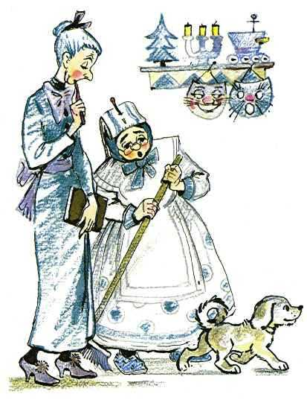

Slide 10
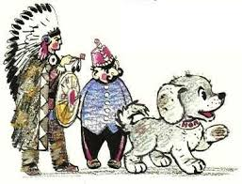

Slide 11
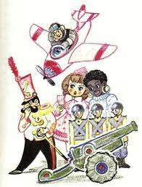

Slide 12
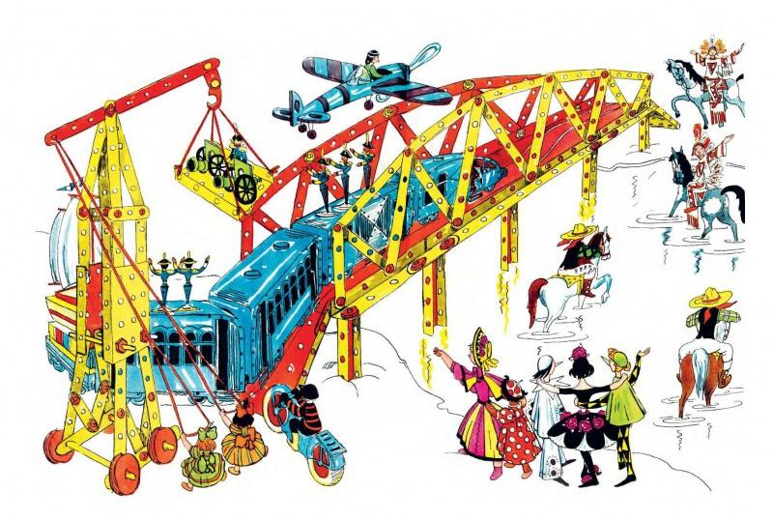

Slide 13
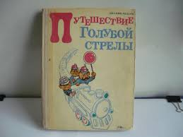

Slide 14
Вопросы к викторине:
Кто написал сказку “Путешествие Голубой Стрелы”? (Джанни Родари)
В какой стране происходят события сказки? (Италия)
Что продавалось в магазине у Феи? (Игрушки)
На чём Фея и ее служанка путешествовали по крышам домов? (На метле)
Опишите Фею. Какая она? (Жадная. Не уступает в цене на игрушки, не даёт в долг, если у родителей не хватает денег, не повышает зарплату своей помощнице уже несколько лет)
Какая игрушка носит название “Голубая Стрела”? (Поезд)
Как звали мальчика, который мечтал получить в подарок Голубую Стрелу, писал фее письма, но не дождавшись ответа пришел к ней сам? (Франческо)
Почему Фея отказалась дарить игрушку мальчику? (Потому что у его мамы не было денег)
Какой путь побега из магазина предложил пёс Кнопка? (Возле склада, где ворох пустых коробок в углу, Кнопка обнаружил в стене дырку. По ту сторону стены – погреб с лесенкой, которая ведет на улицу)
Кто первым из игрушек сошел с поезда? (Желтый медвежонок). Расскажите, почему он это сделал?
Для чего игрушки начали строить мост? (Застряли в луже)
Хотелось бы вам узнать, что случилось с героями сказки дальше?

